Slide 1
위험성 평가 회의
23.07.10~ 23.08.06
부암2차 비스타동원 아트포레 신축공사현장

Slide 2
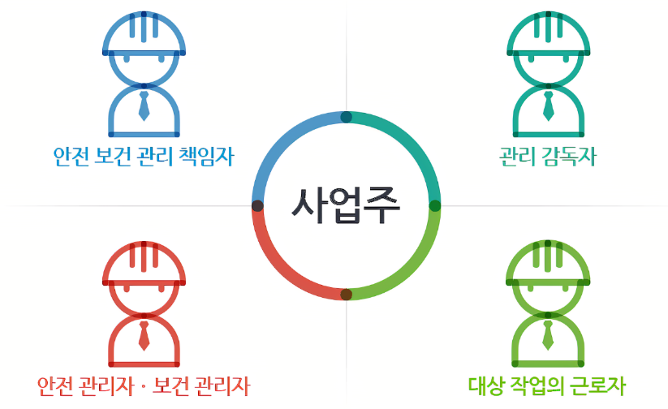
◆ 위험성평가 실시에 관한 사항 (산업안전보건법 36조)
[산업안전보건법 제36조(위험성평가)]
사업주는 업무에 기인하는 유해·위험요인을 찾아내어 위험성을 결정하고, 그 결과에 따라 이 법과 이 법에 따른 명령에 의한 조치를 하여야 하며, 근로자의 위험 또는 건강장해를 방지하기 위하여 필요한 경우에는 추가적인 조치를 하여야 한다.
✦ 위험성평가 대상 - 현장 내에서 진행되는 모든작업
- 위험성평가는 누락되는 공종이 발생하지 않도록 하여야 하며, 작업단계 발생되는 추가 위험요인은 별도 위험성평가를 실시하여야 한다.
✦ 위험성평가 주기 - 4주간 1회 실시
✦ 근로자 전파교육 - 4주간 위험성평가 실시 후 전 근로자 전파교육 실시
✦ 안전대책 이행여부 점검 - 일일 안전점검 실시 (위험치워줘 )
- 시정지시 및 조치여부 F/B
✦ 위험성요인 도출 시 반드시 근로자의 의견을 반영하고 협력사 현장소장의 충분한 경험을 바탕으로 한 선택과 집중 요망
투입되는 전 근로자에 대한 위험성평가 회의내용 전파 철저 (수시로 전파)
◆ 사업주와 수급인 또는 수급인 상호간의 연락방법 및 작업공정의 조정

Slide 3
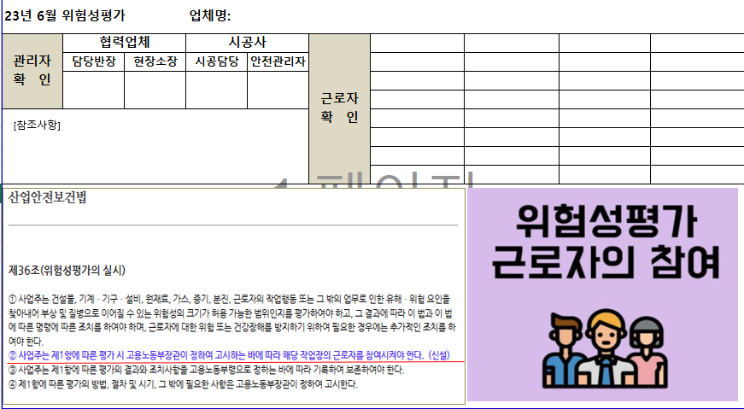

Slide 6
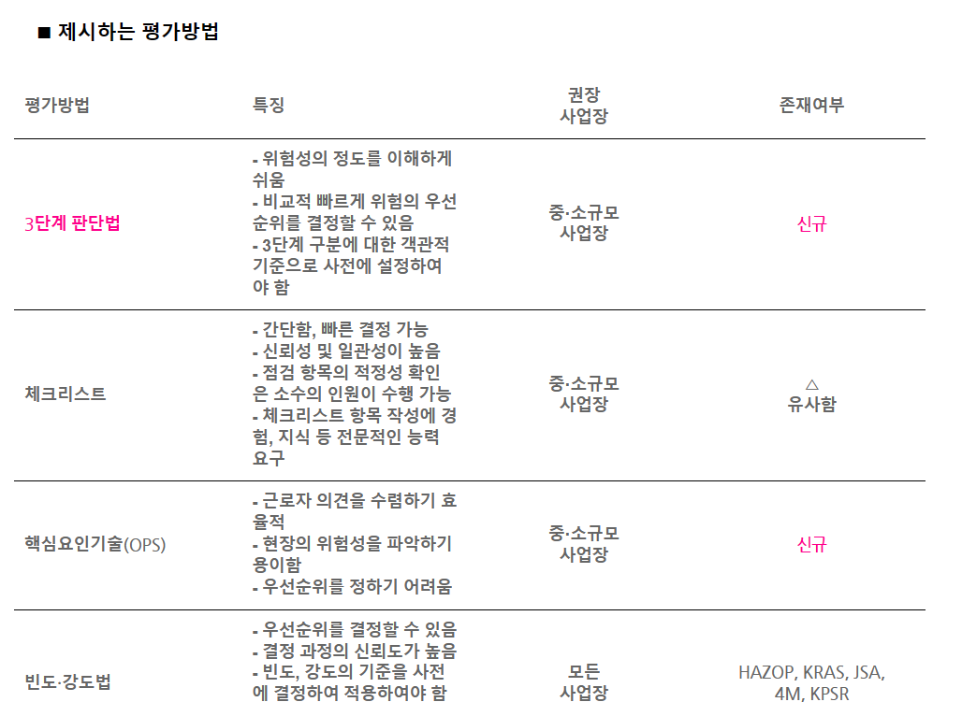

Slide 7
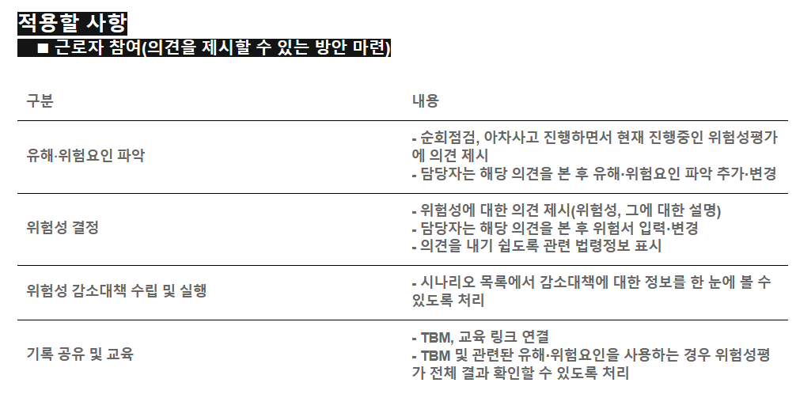

Slide 8
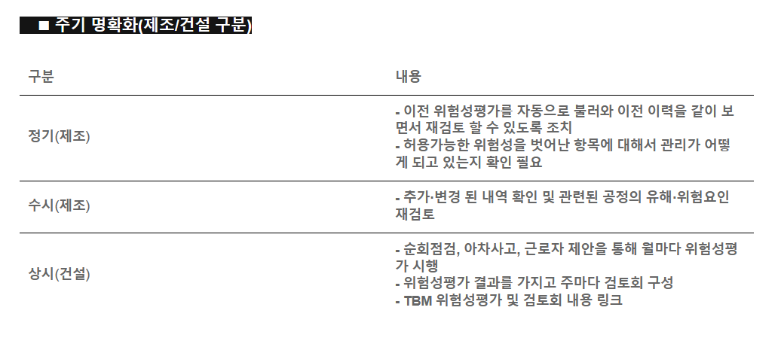

Slide 10
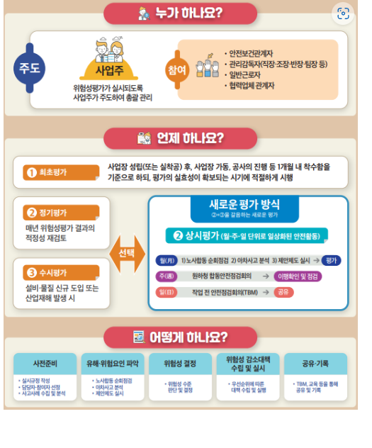

Slide 11
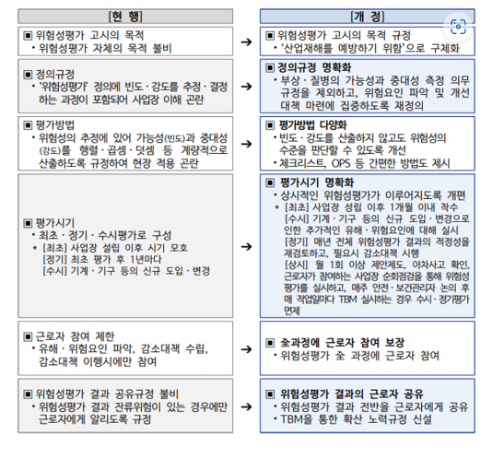

Slide 12
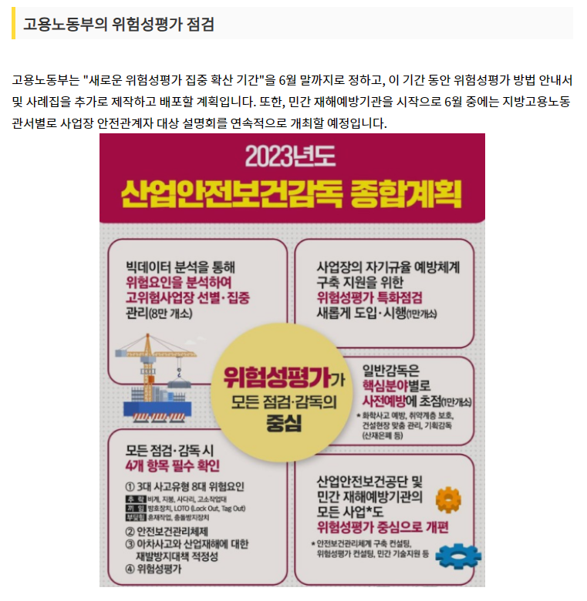

Slide 13
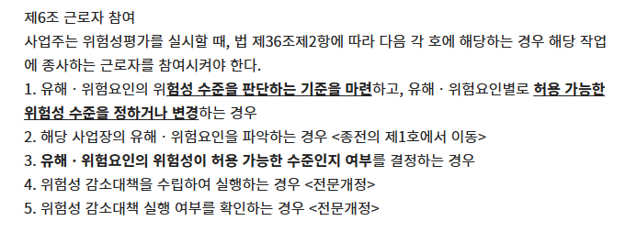

Slide 14
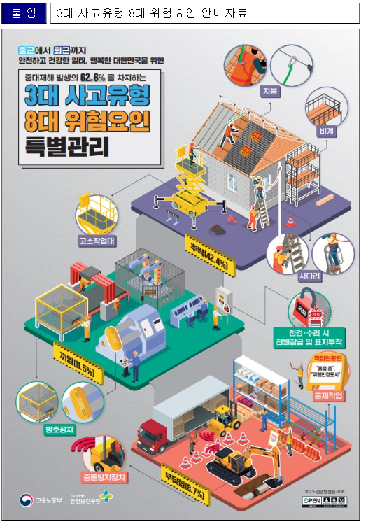
◆ 위험성평가 실시에 관한 사항 (산업안전보건법 36조)
1대 추락
1)비계
2)지붕
3)사다리
4)고소작업대
5)철골 및 거푸집 동바리
2대 끼임
6)건설 기계·장비, 설비 등
안전 및 방호장치
3대 부딪힘
7)혼재작업
8)충돌방지조치

Slide 15
현장통 관련사항
모바일 안전보건 어플리케이션

Slide 16
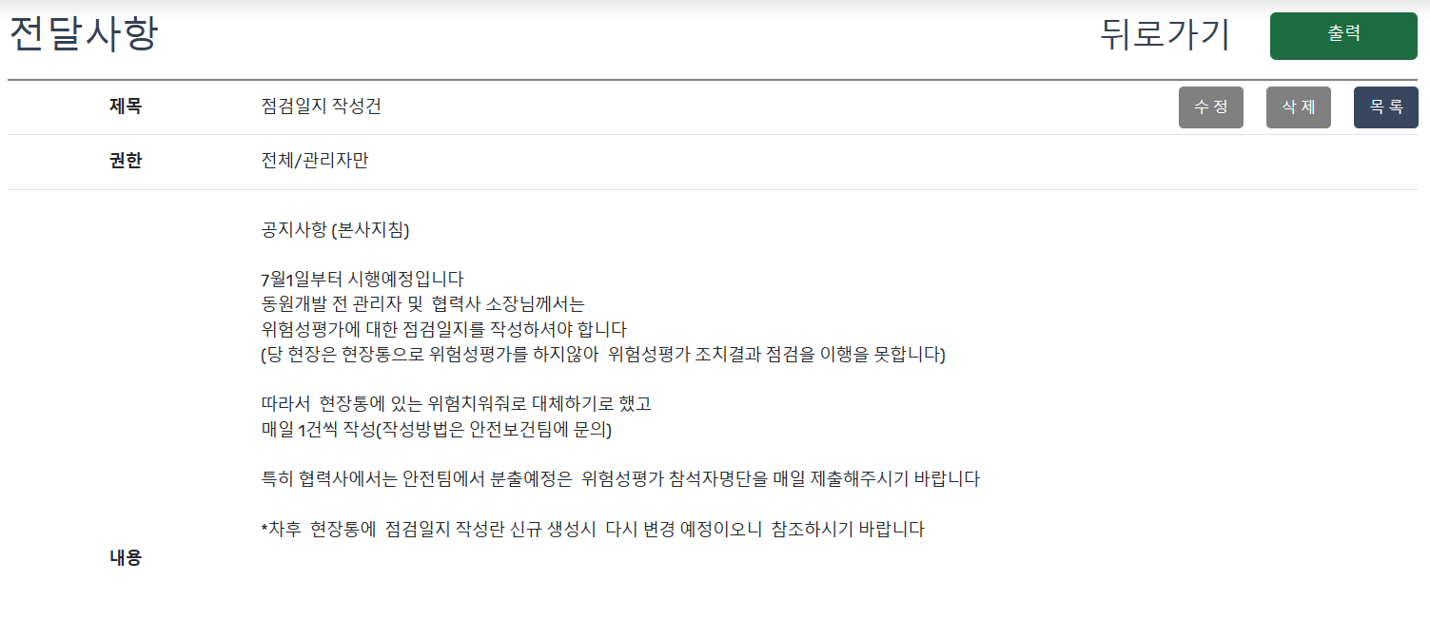
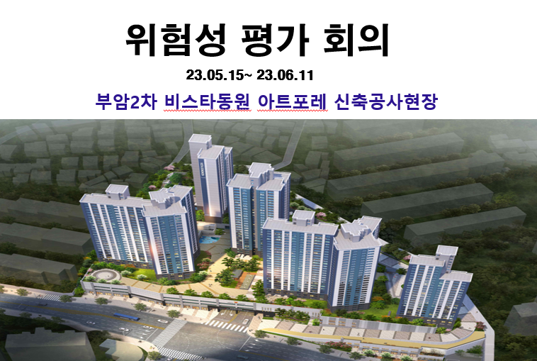
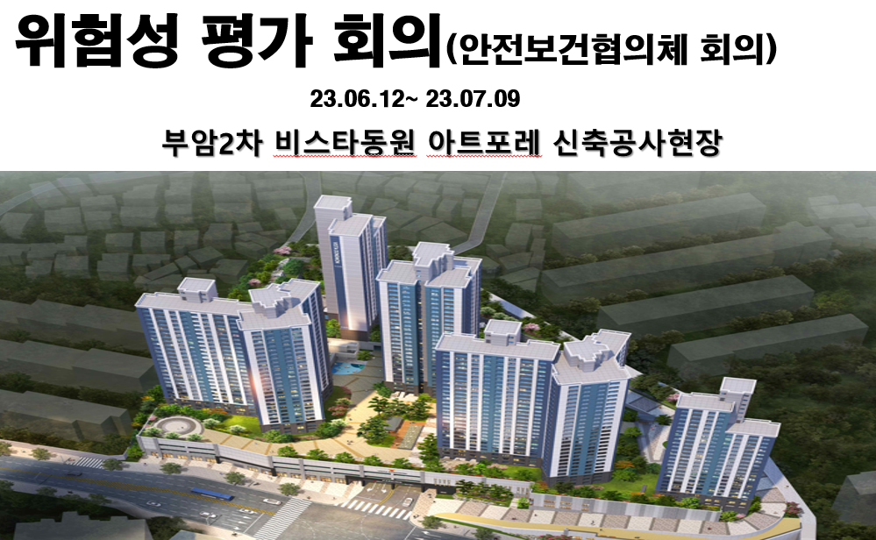
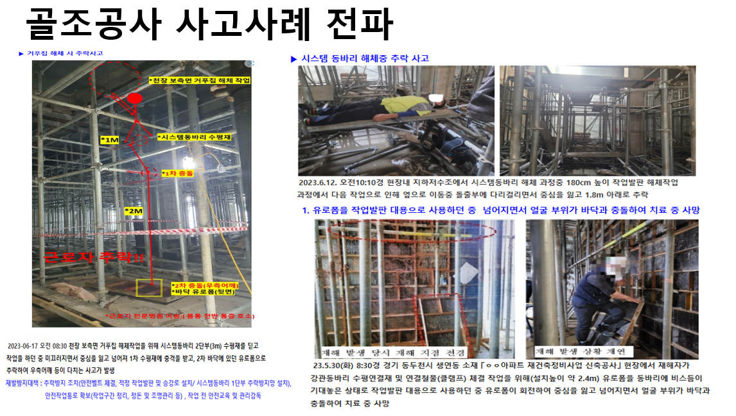
◆ 현장통 전달 및 공지사항
일일 점검일지 작성 건
위험성평가 회의록 전파
중대재해감축 로드맵 핵심내용 및 위험평가 개정사항 일치

Slide 17
◆ 현장통 전달 및 공지사항
공종별 사고사례전파
위험성평가 및 사고사례전파에 관한 사항
중대재해감축 로드맵 핵심내용 및 위험평가 개정사항 일치

Slide 18
◆ 현장통 전달 및 공지사항
일일 점검일지 작성 건
일일 점검일지 작성 건
중대재해감축 로드맵 핵심내용 및 위험평가 개정사항 일치

Slide 19
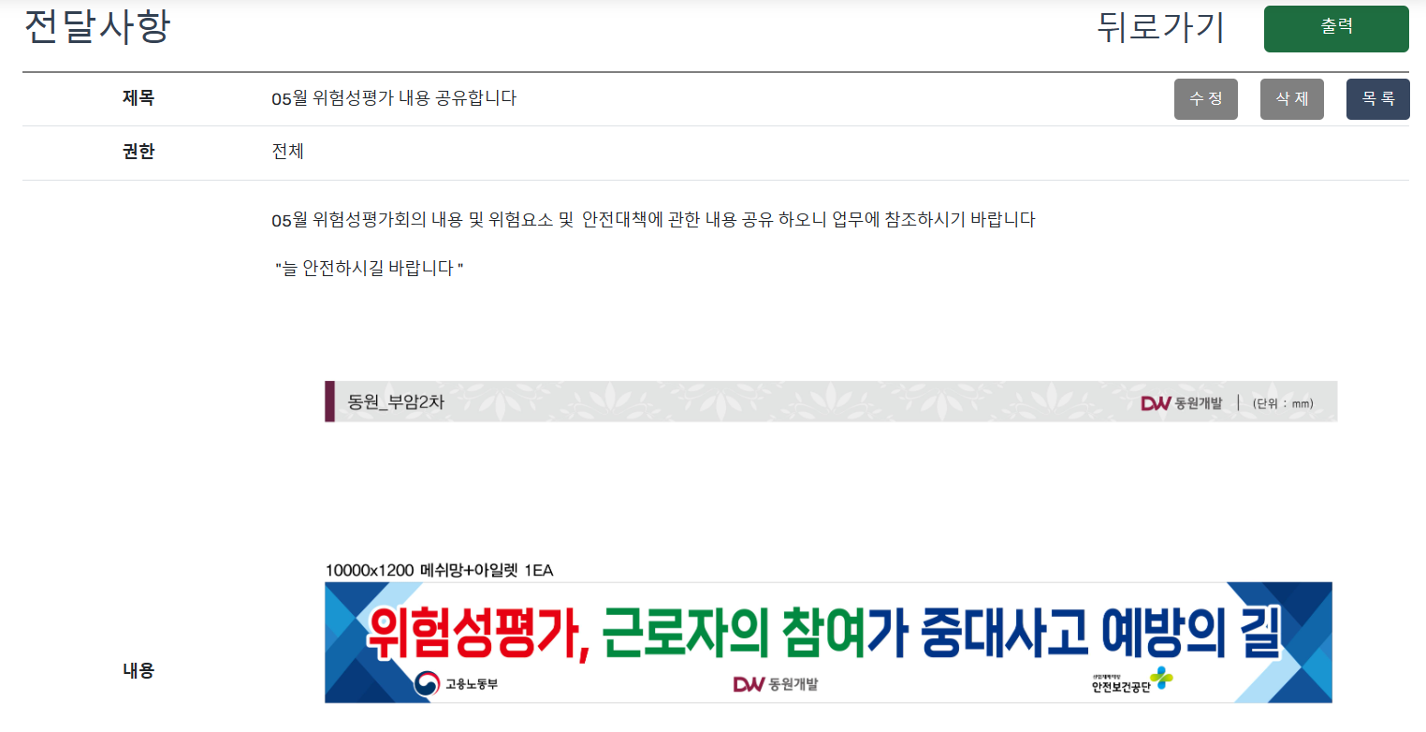
◆ 현장통 전달 및 공지사항
응급 시 행동절차

Slide 20
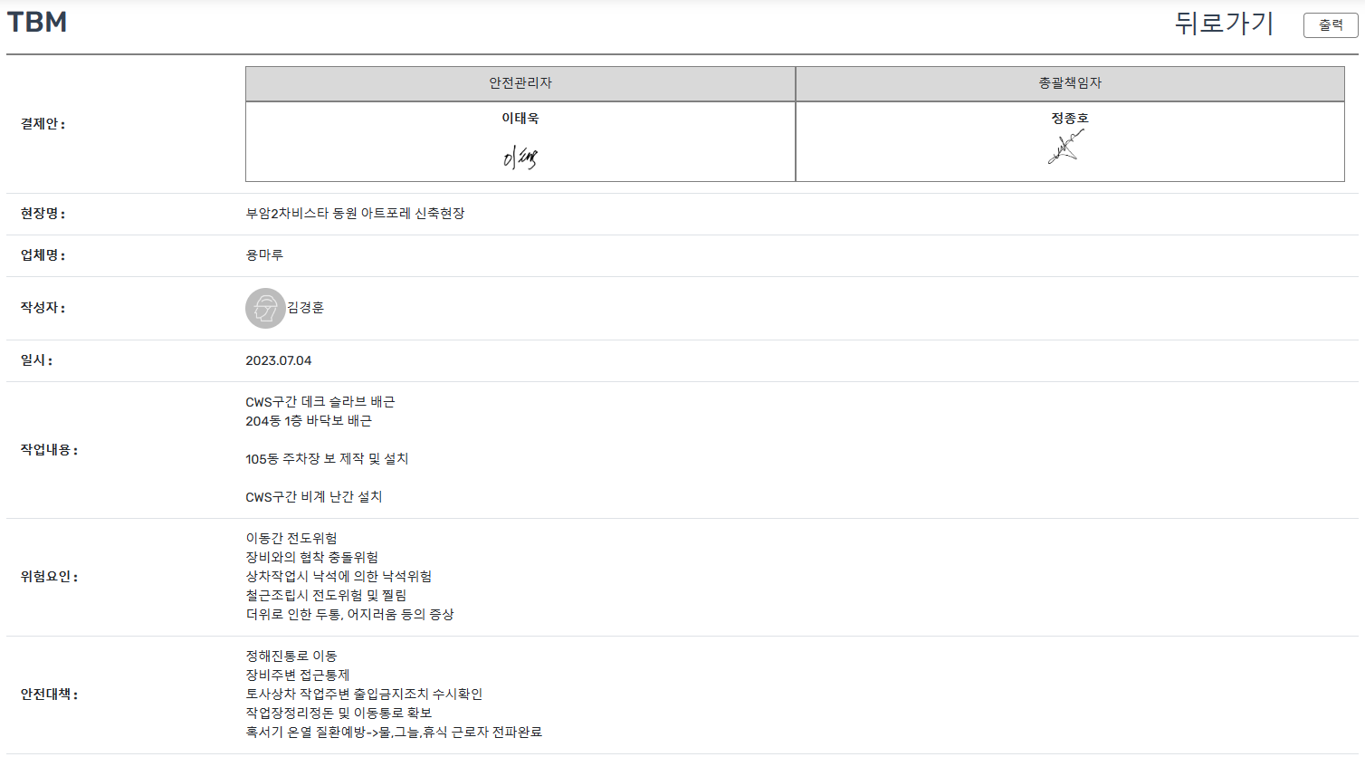
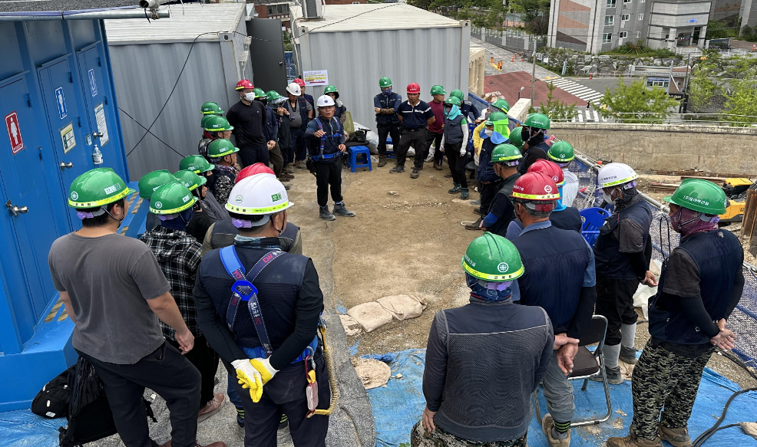
◆ TBM 활동 시 위험요인 및 안전대책 전파 (위험성평가 회의내용 전파)
위험성평가 내용 전파 및 위험요소 및 안전대책에 관한 내용 전파

Slide 21
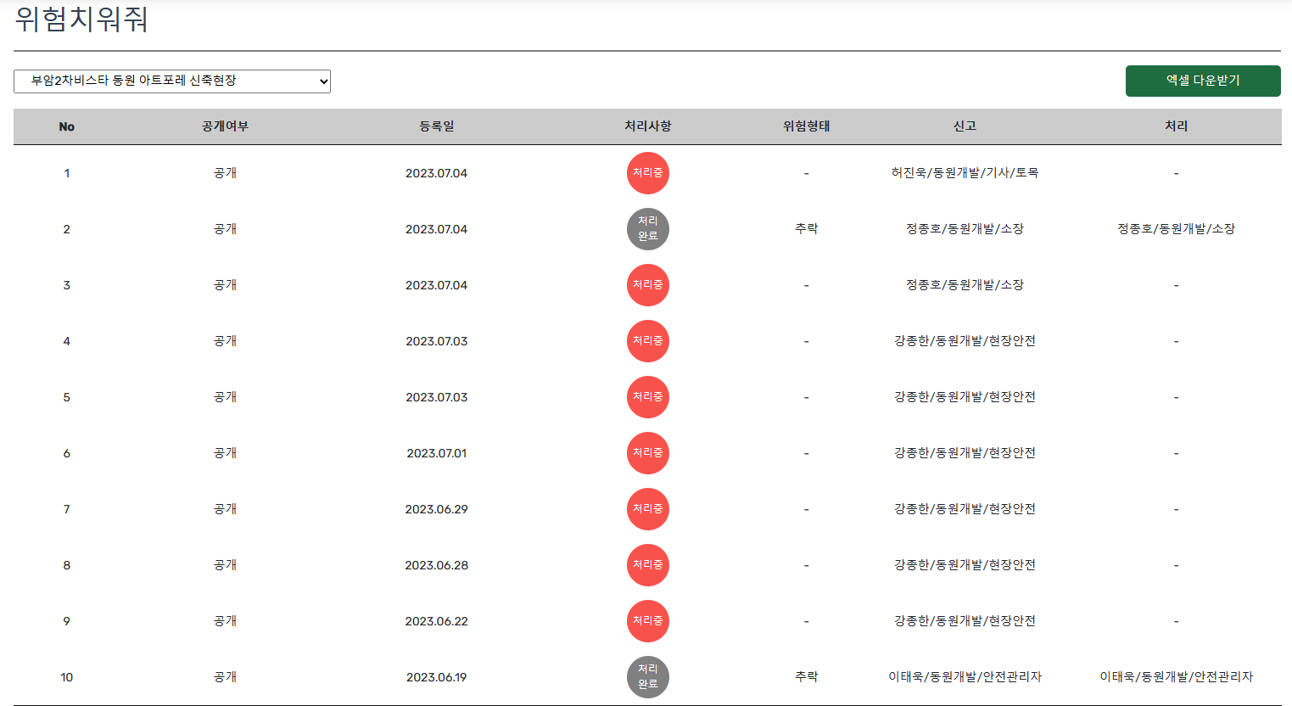
◆ TBM 활동 시 위험요인 및 안전대책 전파 (위험성평가 회의내용 전파)
최근 2주간 실적저조
위험성평가표 전파에 관한 사항 미 기재 미 실시
관리책임자 및 관리감독자 부재 (미 참석)
근로자 인원수 미 일치 및 오후 투입근로자 아침조회 미 실시

Slide 22
목 차
전회 차 Feedback
금회 위험성평가 발표(협력사별)
전달사항 및 공지사항
건의사항 및 경영자 검토
1
- 공사팀장 또는 안전관리자
1
2
- 협력사 소장/관리감독자/안전관리자/현장소장
2
- 공사팀장 및 안전관리자
3
- 현장 내 전 구성원/현장소장
4

Slide 24
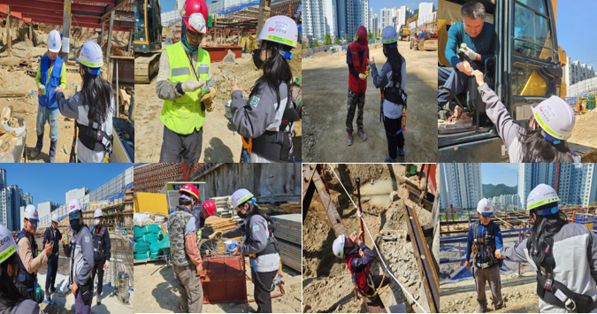
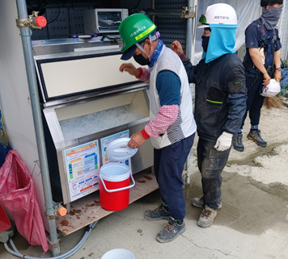
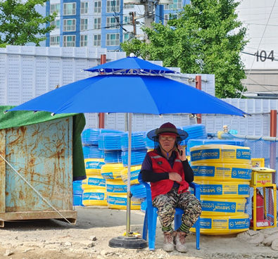
1.전회 차 Feedback
관리대상-전 현장
옥외 근로자 온열질환 예방

Slide 25
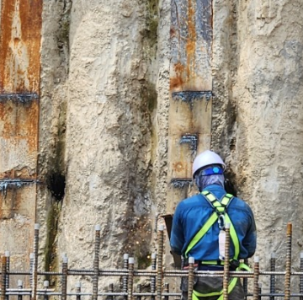
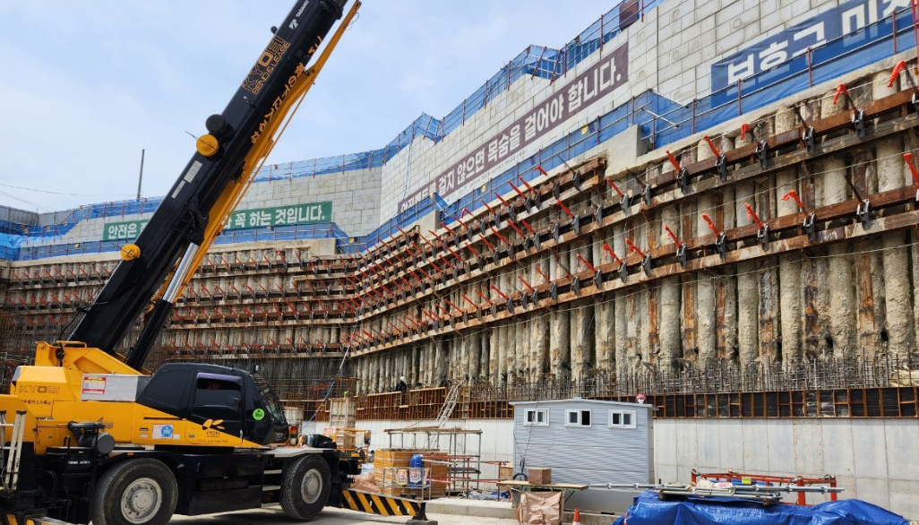
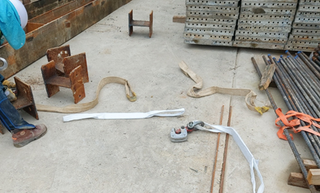
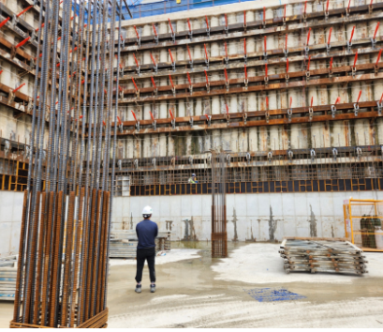
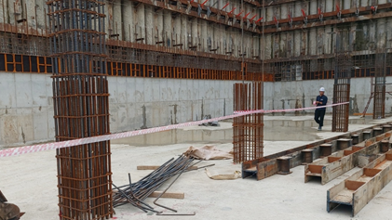
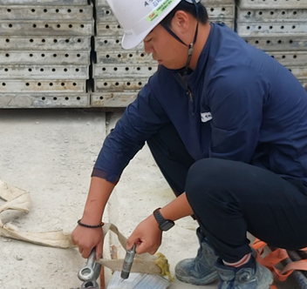
1.전회 차 Feedback
관리대상-재광건설
띠장해체 작업
미흡
1.일부 구간 자재투척 행위
2.협소공간 크레인 신호방법 미흡
3.작업구역 설정관리 유지상태 미흡

Slide 26
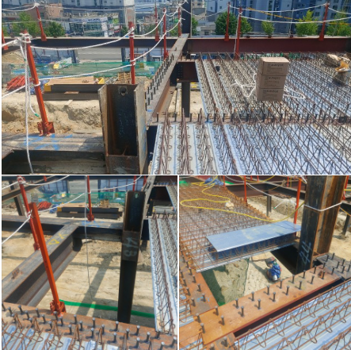
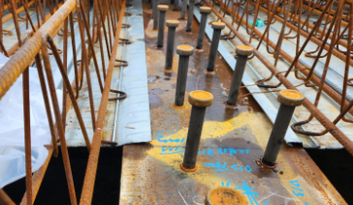
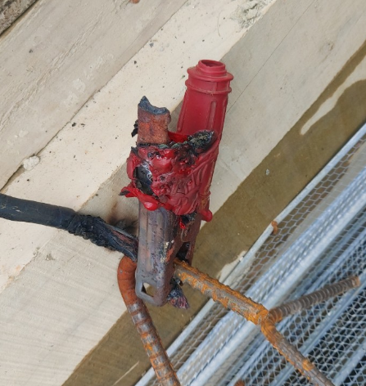
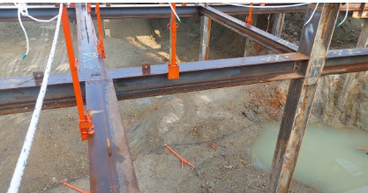
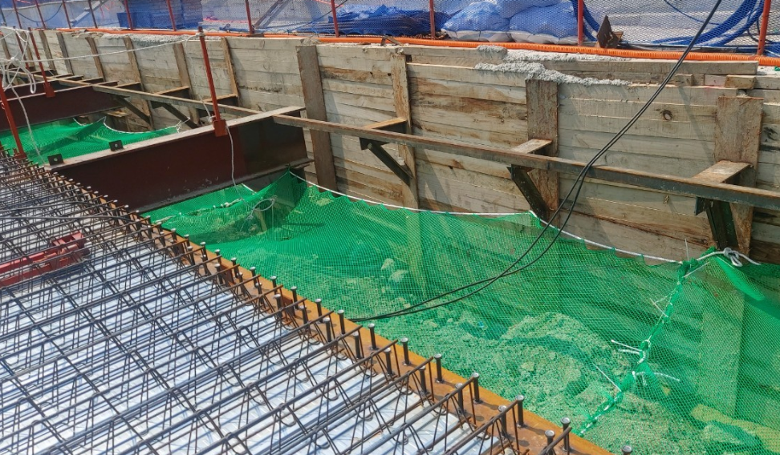
1.전회 차 Feedback
관리대상-신성메가텍
자재하역 및 데크설치작업
미흡
1.용접기 관리상태 불량
2.작업방법 일부 미흡
3.불안전한 상태 다수발생
4.동일 지적사항 발생
5.데크 미 고정 상태 다수
6.소화기 관리상태 미흡

Slide 27
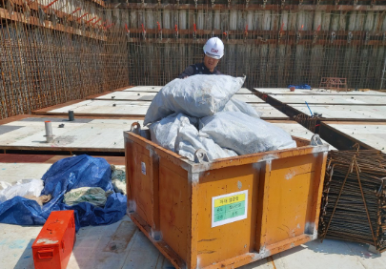
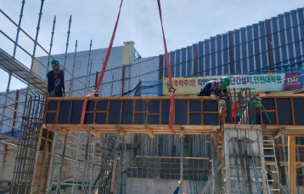
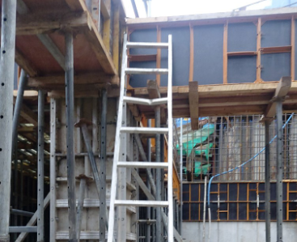
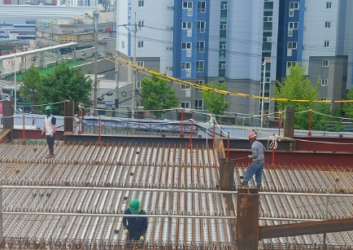
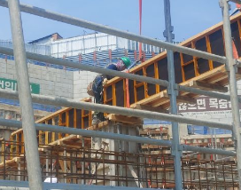
1.전회 차 Feedback
관리대상-용마루건설
형틀 및 철근작업
미흡
1.관리책임자 부재 시 근로자 불안전한 행동 급증
2.이동식 사다리
사용불량 다수발생
3.고소작업 시 추락에 의한 안전불감증 일부 근로자 결여
4.지속적 관리대상
5.정리정돈 청소 미흡

Slide 28
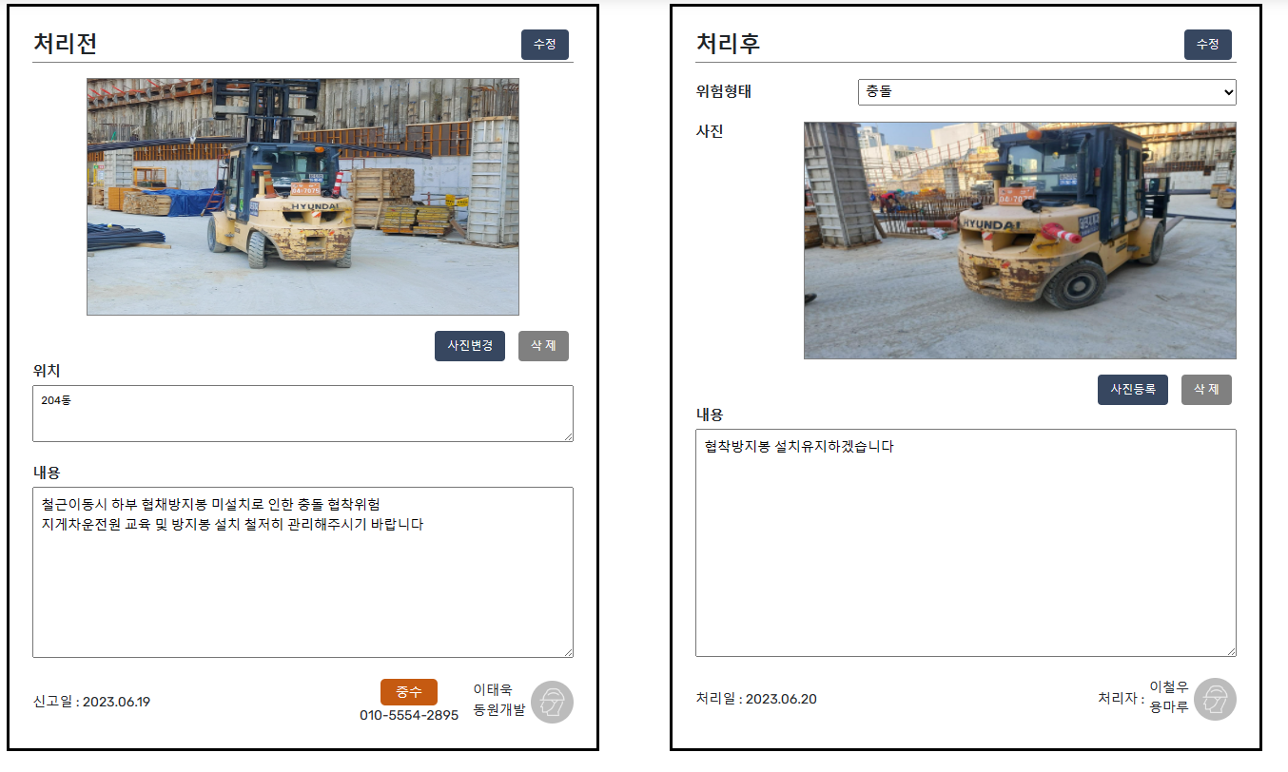
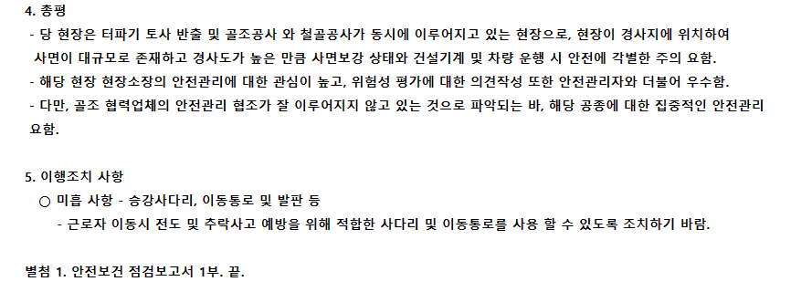
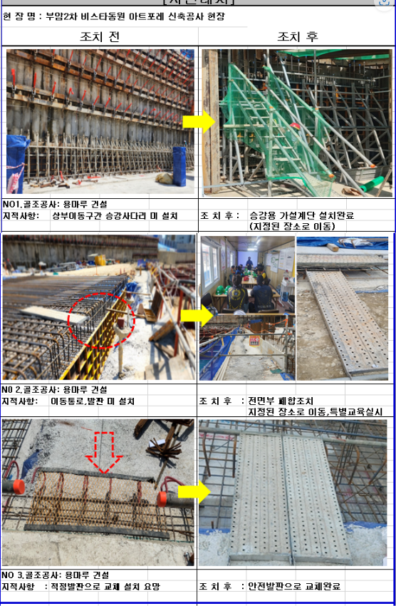
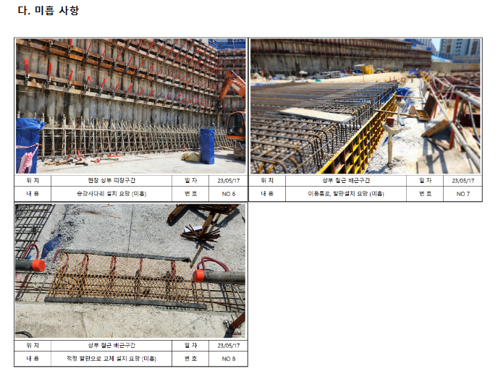
1.전회 차 Feedback
전회 차 우수 or FEED BACK
본사점검 시전조치의건

Slide 29
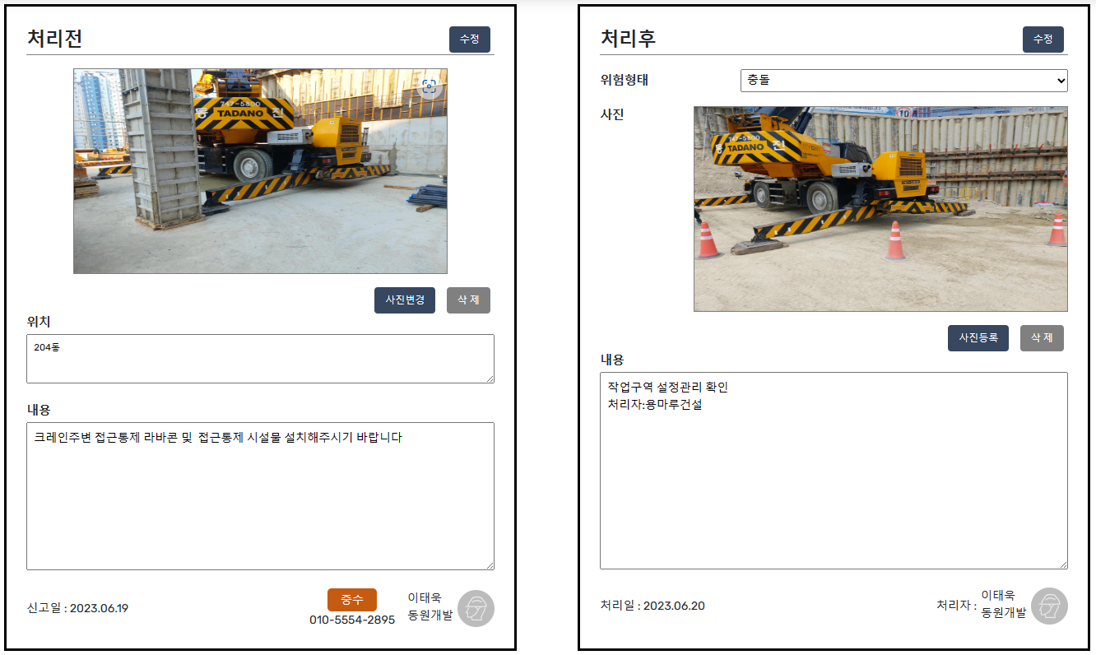
1.전회 차 Feedback
전회 차 우수 or FEED BACK
본사점검 시전조치의건

Slide 30
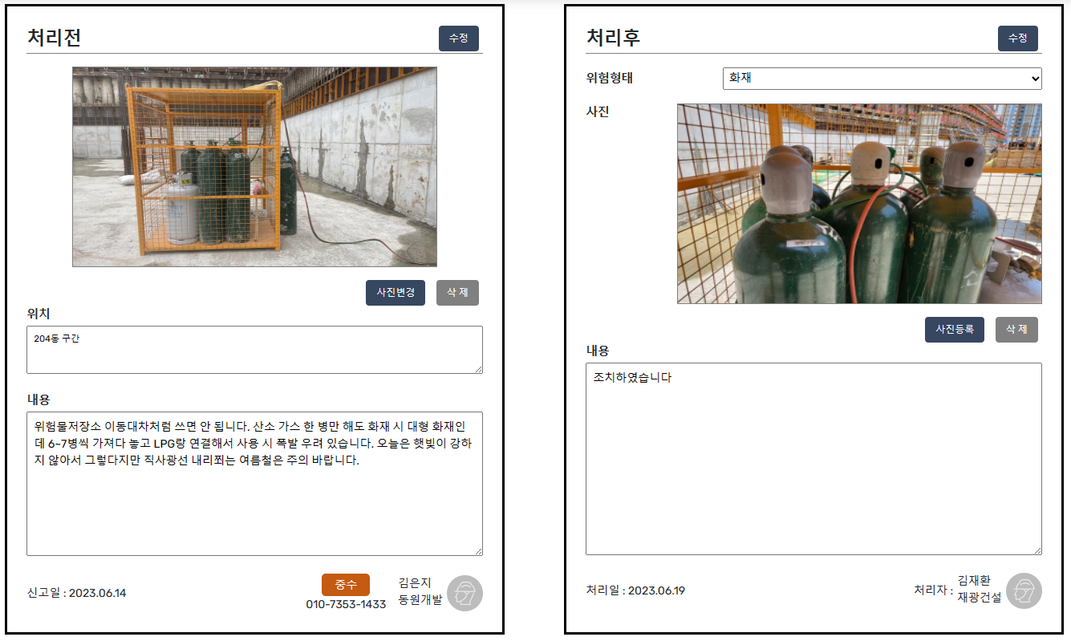
1.전회 차 Feedback
전회 차 우수 or FEED BACK
본사점검 시전조치의건

Slide 31
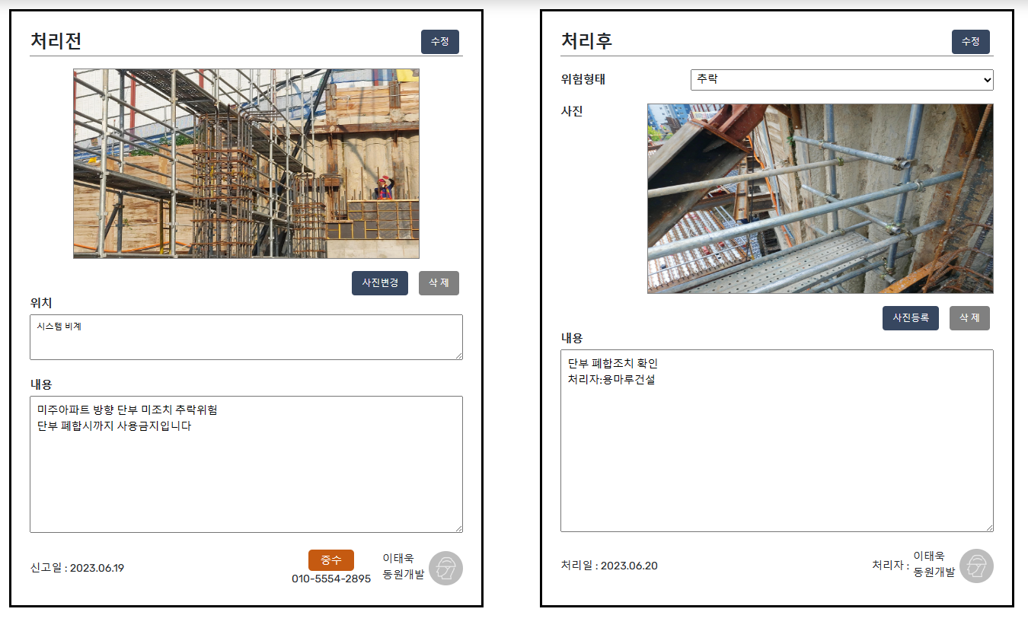
1.전회 차 Feedback
전회 차 우수 or FEED BACK
본사점검 시전조치의건

Slide 32
1.전회 차 Feedback
전회 차 우수 or FEED BACK
본사점검 시전조치의건

Slide 33
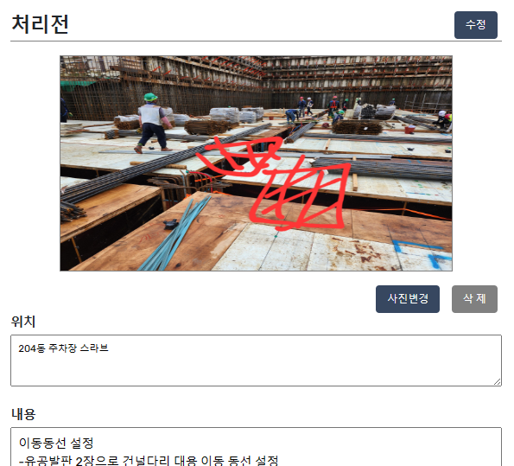
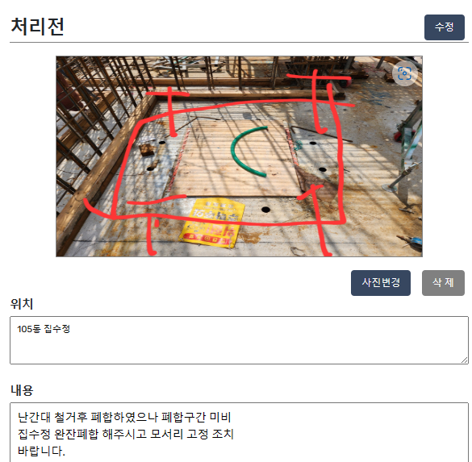
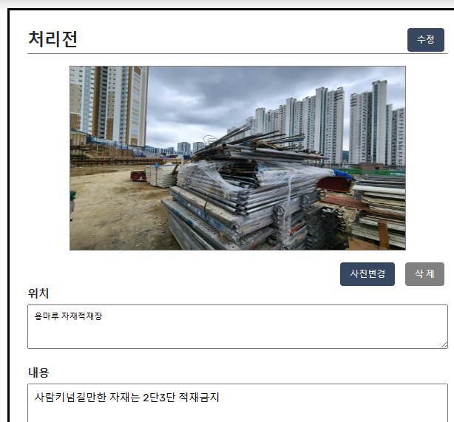
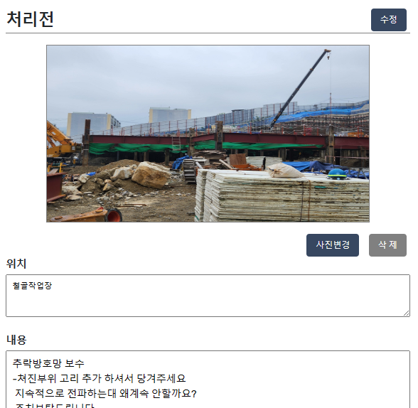
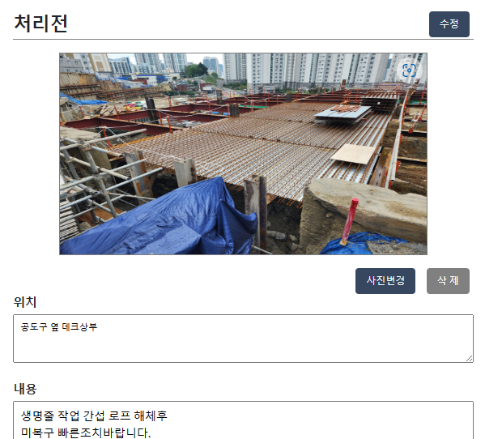
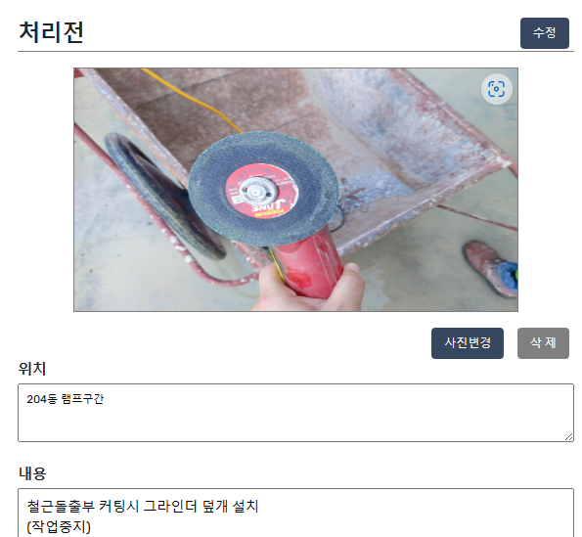
1.전회 차 Feedback
전회 차 우수 or FEED BACK
위험 치워줘 미결사항

Slide 34
BAND_용접기 관리상태 불량-화재

Slide 35
BAND_이동식 틀비계 사용상태 불량-추락

Slide 36
BAND_자재 보관상태 불량-깔림

Slide 37
BAND_계단부 안전난간 설치 지연-추락

Slide 38
BAND_추락방호망 관리상태 불량- 기능상실

Slide 39
BAND_단부구간 안전고리 없음-추락

Slide 40
BAND_우천 시 콘센트 및 플러그 외부방치-감전

Slide 41
BAND_상부 작업 시 발디딜 발판누락 -추락

Slide 42
BAND_안전난간대 설치불량으로 추락사고 위험

Slide 43
BAND_보 상부 중량물 분배적재 불량-붕괴

Slide 44
BAND_이동식 틀비계 사용방법 불량-추락

Slide 45
BAND_자재구역 미설정 및 자재적재상태 불량

Slide 46
BAND_정리정돈 및 청소불량

Slide 47
BAND_적합한 인양공기구 미사용 및 근로자 불안전한 행동 – 추락, 낙하

Slide 48
BAND_작업방법 미준수 - 추락

Slide 49
BAND_핸드 그라인더 덮개 미사용 - 찍힘

Slide 50
BAND-현장 내 이륜차량 운행금지

Slide 51
BAND-재떨이와 목재 분리관리 철저 - 화재

Slide 52
4.전회 차 건의사항
특이사항 없음

Slide 53
5.경영자 검토
1.혹서기 근로자 열사병 등 온열질환 예방을 위한 중점관리 철저
2.고소작업 시 근로자 추락예방에 관한 안전대책 철저히 검토 및 실행
3.중대재해 사고사례 전 근로자 전파 독려 및 위험성평가회의 내용전파 및 아침조회 시 안전점검 실시
4.각 공정 별 계획을 공유하여 겹치는 일이 없도록 해당 관리감독자 및 관리책임자 공유
5.휴게실 등 근로자 쉼터에 관한 집중관리
6.현장안전관리에 관한 기본적인 부분들은 반드시 준수하여 불안전한 행동 및 상태가 되지 않도록 관리감독을 철저
*각 공정별 검토의견 첨부참조

Slide 54
동종업종 사고사례 및 안전대책

Slide 55
골조공사 사고사례 전파

Slide 56
골조공사 사고사례 전파

Slide 57
토공사 사고사례 전파

Slide 58
토공사 사고사례 전파

Slide 59
철골공사 사고사례 전파

Slide 60
공통 사고사례 전파

Slide 61
[사고사례 ]

Slide 62
[사고사례 및 안전대책]

Slide 63
[사고사례 및 안전대책]

Slide 64
[사고사례 및 안전대책]

Slide 65
[사고사례 및 안전대책]

Slide 66
[사고사례 및 안전대책]

Slide 67
[사고사례 및 안전대책]

Slide 68
[사고사례 및 안전대책]

Slide 69
[혹서기 대비]

Slide 70
[혹서기 대비]

Slide 71
23년 07월 01일 산안법 개정
(굴착기 안전규정 개정)

Slide 72
3.공지사항

Slide 73
3.공지사항

Slide 74
3.공지사항

Slide 76
2.금회 차 위험성평가
협력사 위험성평가 발표 및 검토의견 발표
[재광건설]
■ 4주간 위험성 평가표

Slide 77
2.금회 차 위험성평가
협력사 위험성평가 발표 및 검토의견 발표
[재광건설]
■ 4주간 공정표

Slide 78
2.금회 차 위험성평가
협력사 위험성평가 발표 및 검토의견 발표
[신성메가텍]
■ 4주간 위험성 평가표

Slide 79
2.금회 차 위험성평가
위험성평가 발표 및 검토의견 발표
[신성메가텍]
■ 4주간 공정표

Slide 80
2.금회 차 위험성평가
위험성평가 발표 및 검토의견 발표
[용마루 건설]
■ 4주간 위험성 평가표

Slide 81
2.금회 차 위험성평가
위험성평가 발표 및 검토의견 발표
[용마루 건설]
■ 4주간 위험성 평가표

Slide 82
2.금회 차 위험성평가
위험성평가 발표 및 검토의견 발표
[용마루건설]
■ 4주간 공종표

Slide 83
2.금회 차 위험성평가
위험성평가 발표 및 검토의견 발표
[미래지앤씨]
■ 4주간 위험성평가표

Slide 84
2.금회 차 위험성평가
위험성평가 발표 및 검토의견 발표
[미래지앤씨]
■ 4주간 공정표

Slide 85
2.금회 차 위험성평가
위험성평가 발표 및 검토의견 발표
[광진개발]
■ 4주간 위험성평가표

Slide 86
2.금회 차 위험성평가
위험성평가 발표 및 검토의견 발표
[광진개발]
■ 4주간 위험성평가표

Slide 87
2.금회 차 위험성평가
위험성평가 발표 및 검토의견 발표
[광진개발]
■ 4주간 공정표

Slide 89
3.공지사항 및 전달사항 (일정공유)
* 일정 변경 시 현장통 공지사항으로 전파
No. | 내 용 | 일 자 | 비 고
1
2
3
4
5
6
7
8
9

Slide 90
비상 대피로
- 대피로
범 례
 | 대피 통로
 | 소화기
 | 유도자
 | 소방차
 | 구급차

Slide 91
(공지사항) 산업안전보건법 제128조의2(휴게시설 설치)
[휴게시설 설치 의무 대상]
- 적용 대상 업종(22년 8월 18일부터 적용)
- 상시 근로자(20인/20억 이상)
- 건설업은 공사금액 20억원 이상
(휴게시설 자체 점검 후 체크리스트 부착)

Slide 92
건강검진(배치 전/특수/일반) 실시 가이드
업체명 | 유해인자
용마루건설 | 소음, 자외선, 기타광물성분진, 톨루엔, 메틸에틸케톤, 아세톤,
신성메가텍 | 소음, 자외선, 기타광물성분진, 망간및그무기화합물, 산화철분진, 용접흄
광진개발 | 소음, 자외선, 기타광물성분진, 톨루엔, 2-부톡시에탄올, 아세톤, 초산 메틸, 초산 부틸
재광건설 | 소음, 자외선, 기타광물성분진, 메틸에틸케톤, 아세톤, 에틸벤젠, 2-부톡시에탄올, 이소프로필알코올, 크실렌, 톨루엔, 망간및그무기화합물, 용접흄
미래지앤씨 | 소음, 자외선, 기타광물성분진, 아세톤, 시클로헥사논, 메틸 에틸 케톤
상기 표 내 유해인자에 노출되는 모든 근로자는 배치 전 건강검진 실시 이후 특수 건강검진을 주기별로 실시하여야 함. 이후 5년간 사업장에 보관해야 할 의무가 있음. (산업안전보건법 시행규칙 제 46조 관련)
유해인자의 누락으로 건강검진 과태료 부과대상이 될 수 있으므로 유해인자
항목의 누락이 없도록 관리할 것.
3. 당 현장 지정병원은 지하철 범내골역 6번 출구에 위치한 이샘병원이며,
검진 하루전까지 예약 필수 후 방문.

Slide 93
3.공지사항
근로자 일반검진 미실시에 관한 과태료 여기서 중요한 것은 근로자도 과태료 대상!

Slide 94
3.공지사항
근로자 특수검진 미실시에 관한 과태료 여기서 중요한 것은 근로자도 과태료 대상!

Slide 96
4.금회 차 건의사항

Slide 97
5.경영자 검토

Slide 98
[ 위험성평가회의 사진대지 ]

Slide 99
안전은 운이 아닙니다.

